Slide 1
Dokumentasjon av byggevarer
Rolf Bergh-Christensen
Overingeniør
STATENS BYGNINGSTEKNISKE ETAT

Slide 2
Historikk
Med EØS-avtalen ble det nødvendig å oppheve tidligere norske godkjenninger som var handelshindrende. Disse ble erstattet med en generell plikt til å dokumentere byggevarers egenskaper. Dette skjedde ved revisjon av kapittel 12 og 13 i Byggeforskrift 1987 i 1996. Videreført i TEK kap. 5 og 6.

Slide 3
Hva kreves?
§ 5-11 Byggevarers egenskaper og dokumentasjon
1. Generelle krav
Enhver byggevare som omfattes av Byggevaredirektivet, rådsdirektiv 89/106/EØF om tilnærming av medlemsstatenes lover og forskrifter vedrørende byggevarer, skal ha slike egenskaper som, når de er forsvarlig benyttet, medvirker til at byggverk tilfredsstiller de grunnleggende krav til
* mekanisk motstandsevne og stabilitet
* brannsikring
* hygiene, helse og miljø
* sikkerhet ved bruk
* støyvern og
* energisparing og varmeisolering som nærmere beskrevet i vedlegg I til Byggevaredirektivet, rådsdirektiv 89/106/EØF.

Slide 4
Hva kreves?
§ 5-11 Byggevarers egenskaper og dokumentasjon
Produsenten skal sørge for at varens egenskaper er dokumentert før den omsettes eller brukes i et byggverk. Slik dokumentasjon skal være tilgjengelig ved omsetningen og bruken av produktet. Dokumentasjonen skal gjøre det mulig å identifisere varens egenskaper og opprinnelse.
Denne plikten gjelder også produsentens representant i Norge.

Slide 5
Hvordan skal byggevaren dokumenteres?
I byggevaredirektivet er det forskjellige system for attestering av samsvar med tekniske spesifikasjoner, avhengig av hvor stor betydnig produktet har for at det ferdige byggverket skal tilfredstille forskriften/byggevaredirektivet.

Slide 6
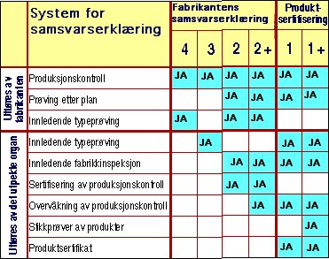
AOC

Slide 7
Hva gjelder i dag?
Produkter til byggverk har i kommisjonsvedtak blitt underlagt de ulike AoC systemene. Dette gjelder uavhengig av om det er gitt ut hEN standard. Det betyr at om man omsetter et produkt uten å følge riktig system for samsvars attestering bryter man forskriften.
Oversikt over de ulike AoC systemene finnes på:
http://europa.eu.int/comm/enterprise/construction/internal/cpdcomp/conssec.htm

Slide 8
Informasjon om AoC
Information on attestation of conformity:
Common cements( Portland cement Portland composite cements: - Portland-slag cement - Portland-silicia fume cement - Portland-pozzolana cement - Portland-fly ash cement - Portland-burnt shale cement - Portland-limestone cement - Portland composite cement blastfurnace cements pozzolanic cements composite cements )
Intended use Level AoC
preparation of concrete, mortar, grout and other mixes for construction and for the manufacture of construction products all/any 1+
1+: Directive 89/106/CE, Annex III(2)(i), with audit-testing of samples
Special cements( Low heat cements Sulfate resisting cement White cement Sea water resistant cement Low alkali cement )
Intended use Level AoC
preparation of concrete, mortar, grout and other mixes for construction and for the manufacture of construction products all/any 1+

Slide 9
Hva skjer hvis man bryter dok. plikten
Statens bygningstekniske etat er tilsynsmyndighet for produkter til byggverk og fører kontroll med produkt dersom det er mistanke om at det omsettes med mangelfull dokumentasjon. Ved påvist tilfelle av mangelfull eller falsk dokumentasjon vil Statens bygningstekniske etat stanse omsetningen av produktet eller pålegge produsenten å trekke produktet tilbake. Etterfølges ikke pålegg om stans eller tilbaketrekking vil forholdet bli forfulgt. Vanligvis med tvangsmulkt.

Slide 10
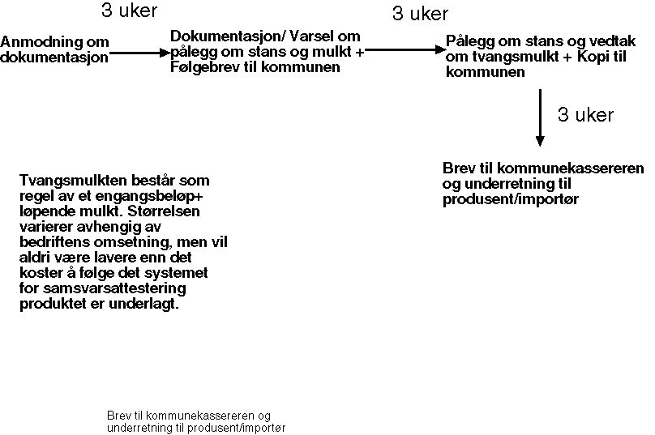
Saksgang ved mistanke om mangelfull dokumentasjon

Slide 11
Det europeiske systemet
Det kommer i økende grad produktstandarder fra CEN, NBR følger opp standardiseringsarbeidet vedrørende byggprodukter i CEN´s arbeidskomiteer . Når det foreligger harmonisert standard (hEN) for et produkt og overgangsperioden er over kan ikke produktene basere sin dokumentasjon på tidligere norske standarder. Oversikt over standardene og DAV, Dapp og DOW finner man på: http://www.cenorm.be/sectors/construction2/resources/candidatestandards.pdf

Slide 12
Det europeiske systemet
Oversikt over harmoniserte standarder finner man på hjemmesiden til NBR på: http://www.standardisering.no/acrobat/direktiver
Det er i dag 79 harmoniserte standarder etter byggevaredirektivet.
Oversikt over ETAG´s som er godkjent av kommisjonen finner man på hjemmesiden til NBI på:
http://www.byggforsk.no/visVedlegg.aspx?vedleggID=125&dokumentID=932

Slide 13
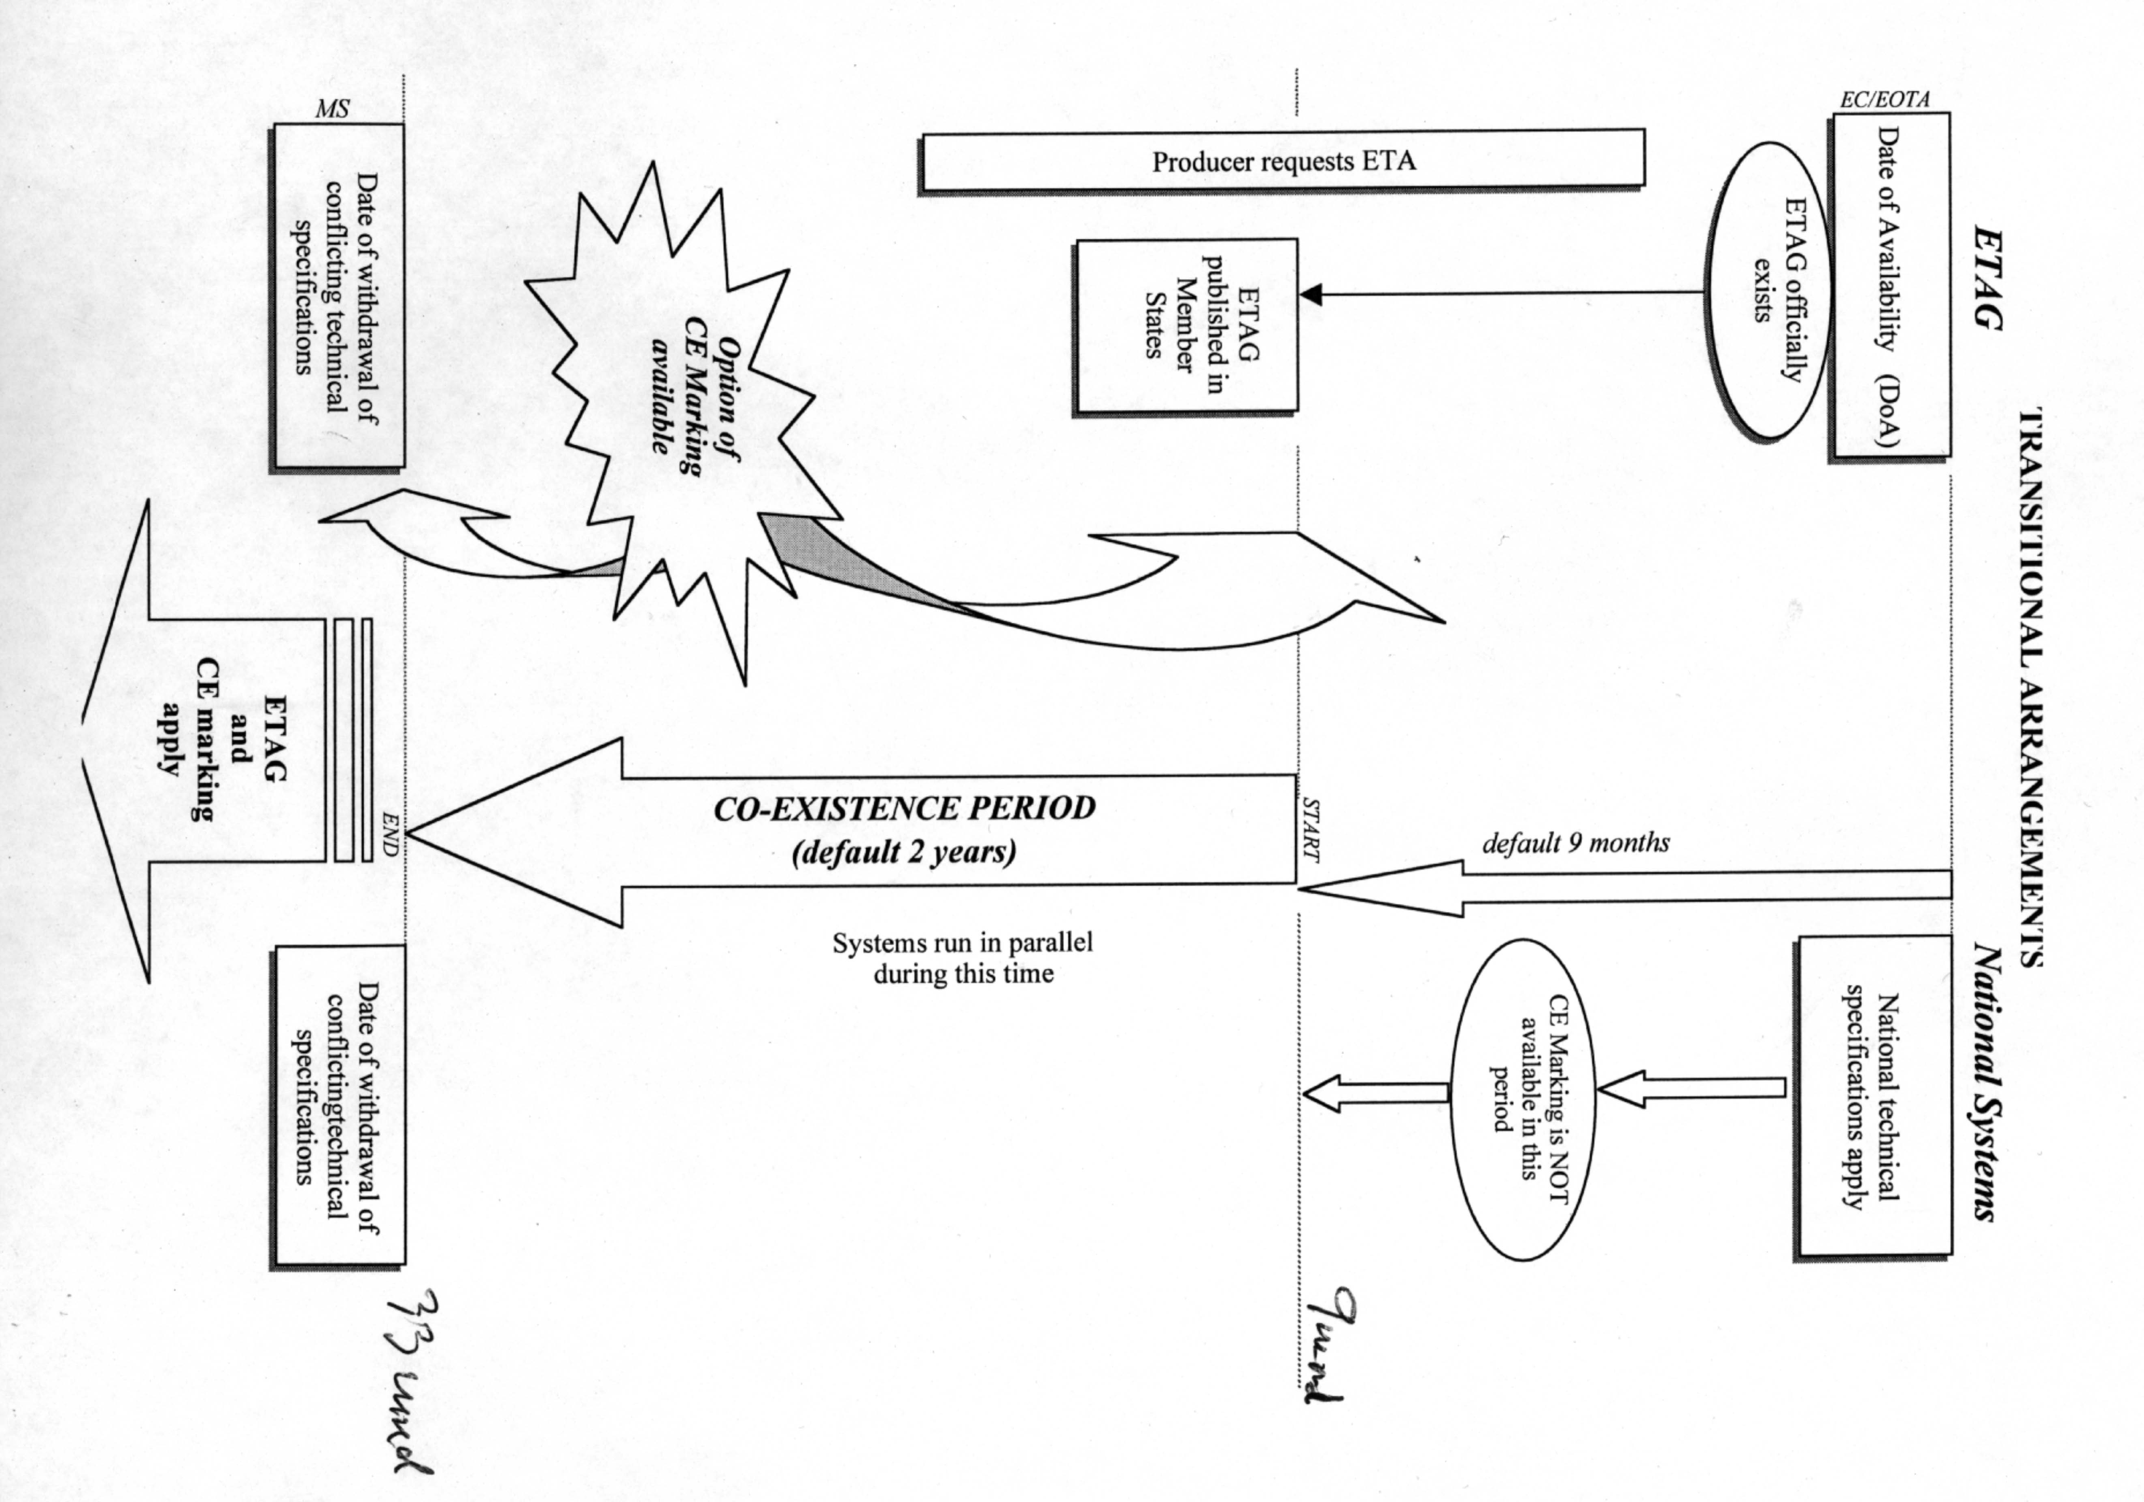
Framdrift når standard er formelt vedtatt

Slide 14
Statens bygningstekniske etat
Prøv oss på internett der du bl.a finner
Komplette byggeregler med veiledningsstoff
Byggesaksblanketter for utfylling på skjerm
Databaser for sentral godkjenning
Elektronisk søknad om sentral godkjenning
www.be.no

